Slide 1
BÁO CÁO ĐỒ ÁN TỐT NGHIỆP • KHOA CÔNG NGHỆ THÔNG TIN
MCODE: NỀN TẢNG HỌC LẬP TRÌNH THÍCH ỨNG & CHẤM CODE TỰ ĐỘNG
Hệ Thống Trợ Lý AI Hướng Dẫn Sư Phạm & Knowledge Tracing Cá Nhân Hóa Đa Ngôn Ngữ
Sinh viên thực hiện: Nguyễn Tuấn Việt • Lớp: D22CNTT02
Chuyên ngành: Kỹ thuật Phần mềm & Trí tuệ Nhân tạo • Năm bảo vệ: 2026

Slide 2
BỐI CẢNH & ĐỘNG LỰC NGHIÊN CỨU
02 / 11
Khủng Hoảng Nhập Môn & Giới Hạn Của Đào Tạo Truyền Thống
⚠️ Thực Trạng Giáo Dục Truyền Thống
🎯 Đột Phá Từ Giải Pháp Mcode
• Tỷ lệ bỏ cuộc cao (40%–70%): Học viên nhập môn thường xuyên bị 'Syntax & Logic Shock', mất phương hướng khi gặp lỗi biên dịch.
• Giới hạn 'One-size-fits-all': Chương trình áp đặt chung một tiến độ cho mọi sinh viên, bỏ quên sự khác biệt về nền tảng tư duy.
• Thiếu trợ giúp kịp thời: Giảng viên và trợ giảng quá tải, không thể hỗ trợ 1:1 giải thích nguyên nhân lỗi sai vào ban đêm.
• Thích ứng cá nhân hóa ZPD: Hệ thống AI tự động đề xuất bài tập vừa sức theo Vùng phát triển gần nhất của từng người học.
• Trợ lý AI sư phạm đồng hành: Gợi ý tư duy từng bước (Scaffolding), hướng dẫn cách giải quyết gốc rễ vấn đề thay vì giải hộ code.
• Sandbox chấm code tức thời: Môi trường Judge0 Docker chấm bài an toàn, bảo vệ máy chủ tuyệt đối và phản hồi trong <1 giây.

Slide 3
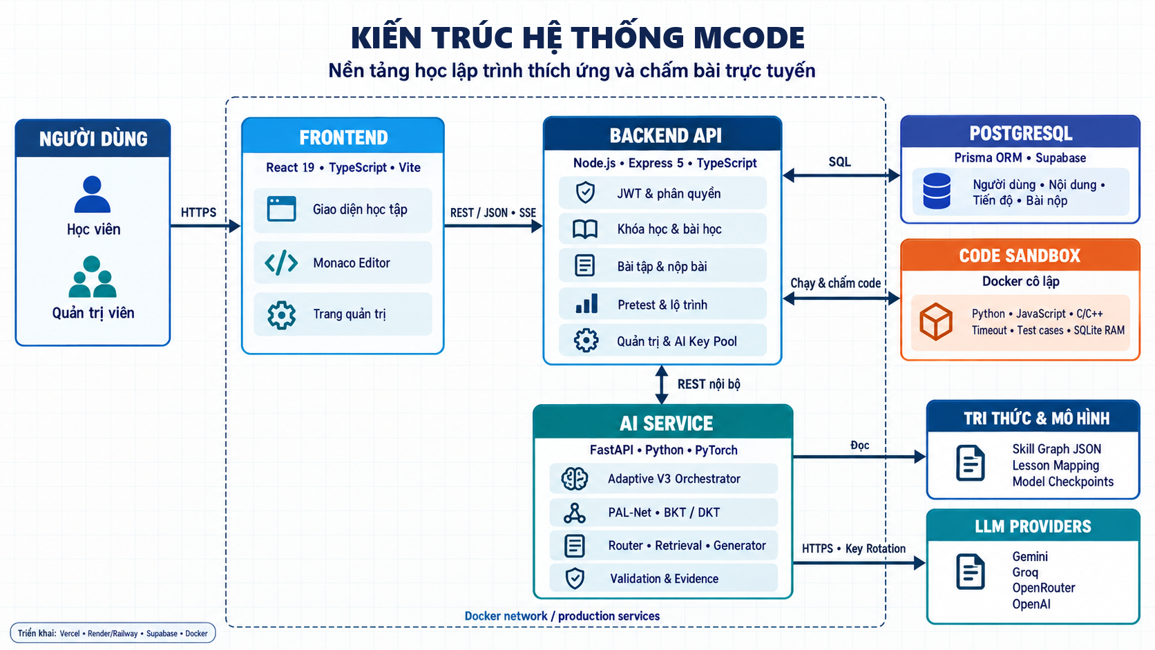
THIẾT KẾ KIẾN TRÚC
03 / 11
Kiến Trúc Microservices Phân Tách 4 Tầng Chuyên Biệt
🏗️ Phân Rã 4 Tầng Cốt Lõi
1. Client Layer (React/Vite): Monaco Editor hỗ trợ Python/JS/C++, cây kỹ năng trực quan, khung chat AI tương tác.
2. Backend Core (Node.js/Prisma): Xác thực JWT an toàn, quản lý bài tập, theo dõi tiến độ học tập trên PostgreSQL Supabase.
3. AI Microservice (Python/FastAPI): Mô hình Deep Knowledge Tracing (DKT, PAL-Net) định lượng năng lực thực tế.
4. Sandbox Service (Judge0 Engine): Biên dịch và chạy mã nguồn cô lập trong container Docker, giới hạn RAM/CPU chặt chẽ.
Sơ đồ 4 Tầng Phân Tách Độc Lập Giữa Nghiệp Vụ, Trí Tuệ AI & Sandbox

Slide 4
DỮ LIỆU HUẤN LUYỆN AI
04 / 11
Khắc Phục Cold-Start Bằng Thuật Toán Cognitive Traversal
71.273
LƯỢT TƯƠNG TÁC
900
HỌC VIÊN GIẢ LẬP
917
BÀI TẬP THẬT CATALOG
5
NHÓM NĂNG LỰC (PERSONAS)
• Thách thức Khởi động nguội (Cold-Start): Dữ liệu người dùng thật ban đầu (15 tài khoản, 549 bài nộp) không đủ quy mô để huấn luyện mạng nơ-ron sâu (DKT) với hàng chục nghìn tham số.
• Thuật toán Mô phỏng Nhận thức (Cognitive Traversal + IRT): Duyệt đồ thị tiên quyết DAG kết hợp lý thuyết Item Response Theory, mô phỏng thời gian Log-Normal và đường cong quên lãng Ebbinghaus.
• Đảm bảo tính trung thực khoa học: Mô phỏng trên 100% bài tập thật (917 bài), phân bổ cân bằng 3 ngôn ngữ: Python (27.054 lượt), JavaScript (22.825 lượt), C++ (21.394 lượt).

Slide 5
TRỌNG TÂM NGHIÊN CỨU AI
05 / 11
Mô Hình Hóa Tri Thức: Từ BKT, DKT Đến Đề Xuất PAL-Net
📌 BKT (Cổ Điển)
🧠 DKT (Deep KT)
⭐ PAL-Net (Đề Xuất)
• Bản chất: Mô hình Markov ẩn (HMM) theo dõi trạng thái nhị phân làm chủ kỹ năng (Mastered/Not).
• 4 Tham số: Ước lượng xác suất L0 (biết trước), T (học được), G (đoán mò), S (sơ suất).
• Ưu điểm: Công thức xác suất đóng, dễ giải thích, suy diễn cực nhanh.
• Hạn chế lớn: Coi mọi kỹ năng độc lập, không mô hình hóa được chuỗi tương tác dài.
• Bản chất: Mạng nơ-ron hồi quy LSTM (Piech et al., 2015) đọc chuỗi nộp bài theo thời gian.
• Ưu điểm: Học được quan hệ phi tuyến tính phức tạp trong lịch sử người học.
• Hạn chế lớn: 'Mù cấu trúc' — hoàn toàn bỏ qua mối quan hệ tiên quyết trên Đồ thị Tri thức DAG.
• Hậu quả: Dễ bị nhiễu gradient khi học viên chuyển đổi qua lại giữa các module.
• Kiến trúc đột phá: Kết hợp Graph Neural Network (GNN/GCN) trên Đồ thị DAG + Multi-Head Self-Attention.
• Lan truyền tiên quyết: Trạng thái thành thạo của kỹ năng cha được lan truyền sang hỗ trợ kỹ năng con.
• Giải quyết Cold-Start: Dự đoán chính xác ngay ở các lượt đầu (t=1..3) của chủ đề mới.
• Hiệu năng thực tế: Thời gian suy diễn <12ms trên CPU, sẵn sàng phục vụ quy mô lớn.

Slide 6
KẾT QUẢ THỰC NGHIỆM AI
06 / 11
Đánh Giá Hiệu Năng Độc Lập Qua 3 Seeds Trên 3 Ngôn Ngữ
Ngôn ngữ | Mô hình KT | ROC-AUC ↑ | Accuracy ↑ | Log Loss ↓
Python | BKT (Baseline) | 0.5863 | 56.15% | 0.6855
Python | DKT (LSTM) | 0.5354 | 53.90% | 0.6891
Python | PAL-Net (Đề xuất) | 0.6449 (+10.95%) | 61.09% | 0.6614
JavaScript | BKT (Baseline) | 0.5921 | 57.11% | 0.6789
JavaScript | DKT (LSTM) | 0.5183 | 50.25% | 0.6930
JavaScript | PAL-Net (Đề xuất) | 0.6338 (+11.55%) | 59.82% | 0.6699
C++ | BKT (Baseline) | 0.5673 | 57.04% | 0.6869
C++ | DKT (LSTM) | 0.5353 | 53.07% | 0.6918
C++ | PAL-Net (Đề xuất) | 0.6167 (+8.14%) | 58.32% | 0.6714
🏆 PAL-Net Dẫn Đầu Toàn Diện: Đạt ROC-AUC cao nhất trên cả 3 ngôn ngữ (Python 0.6449, JS 0.6338, C++ 0.6167). Cấu trúc đồ thị DAG giúp mô hình dự đoán chính xác bước chuyển kỹ năng.
⚡ Hiệu Năng Suy Diễn Siêu Tốc: Thời gian suy diễn chỉ <12ms trên CPU. DKT thuần túy hụt hơi vì thiếu bias cấu trúc đồ thị tiên quyết. Đạt yêu cầu thời gian thực cho hệ thống sản xuất.

Slide 7
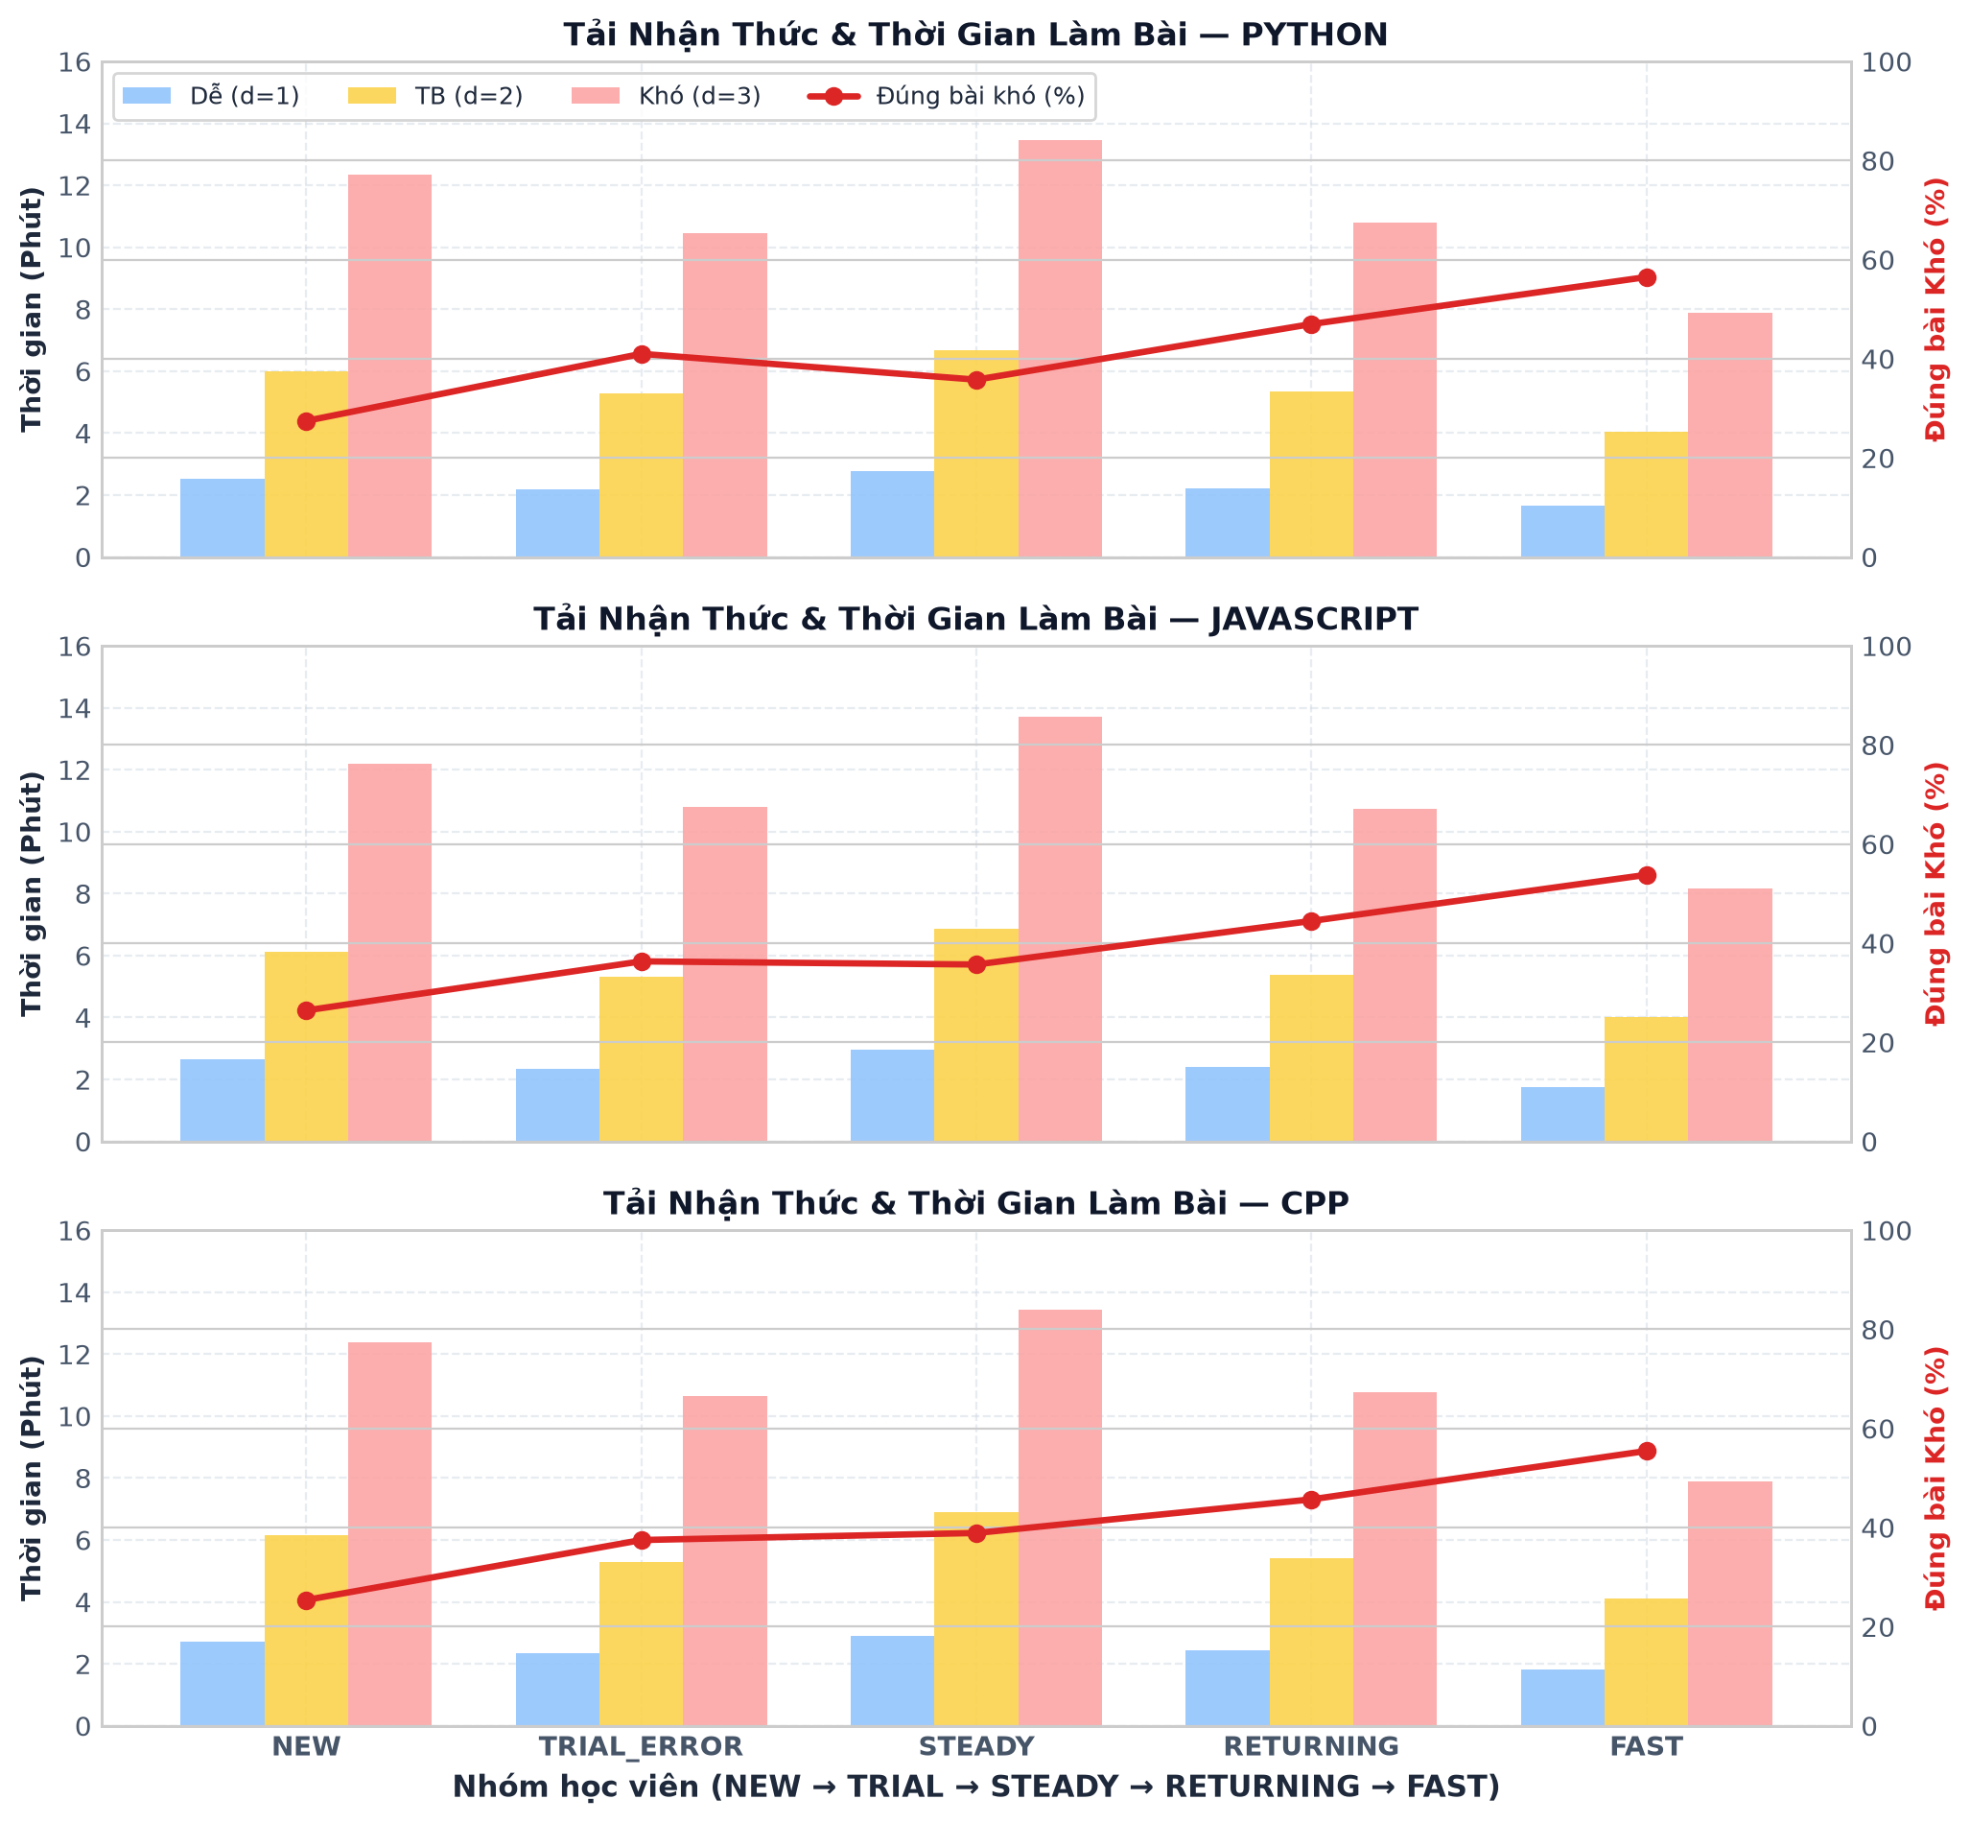
PHÂN TÍCH THỰC NGHIỆM SƯ PHẠM
07 / 11
Thời Gian Tư Duy & Xác Định 'Thời Điểm Vàng' AI Can Thiệp
⏱️ Định Lượng Tải Nhận Thức & ZPD
• Bài Dễ (d=1): Học viên hoàn thành nhanh trong 45–65 giây, độ chính xác đạt >75%, tâm lý hào hứng.
• Bài Trung bình (d=2): Thời gian tư duy 90–130 giây, độ chính xác 45–55%, vùng rèn luyện tối ưu nhất.
• Bài Khó (d=3): Tải nhận thức tăng vọt (180–300 giây). Học viên nhóm Yếu (NEW) tỷ lệ đúng giảm sâu dưới 20%.
🎯 Ngưỡng can thiệp 180s: Khi học viên kẹt quá 180s ở bài khó, Trợ lý AI tự động kích hoạt gợi ý từng bước (Scaffolding) để ngăn chặn bỏ cuộc.

Slide 8
ỨNG DỤNG HỆ THỐNG
08 / 11
Điều Hướng Cá Nhân Hóa & Vùng Thử Thách Vừa Sức (ZPD)
🎯 Chiến Lược 'Golden Zone' (ZPD)
🗺️ Tự Động Phục Hồi Tri Thức
• Công thức đề xuất: Dựa trên xác suất dự đoán P(correct) của mô hình PAL-Net cho các bài tập ứng viên.
• Ngưỡng 0.70 - 0.85: Đảm bảo bài tập vừa đủ thử thách để tư duy nhưng không gây nản chí, giữ người học trong 'Flow State'.
• Tránh thái cực: P > 0.85 (quá dễ gây nhàm chán); P < 0.50 (quá khó dễ dẫn tới bỏ cuộc môn học.
• Cập nhật tức thời: Xác suất làm chủ được tái tính toán ngay sau mỗi lần học viên nộp bài.
• Truy vết đồ thị DAG: Khi học viên làm sai liên tiếp bài khó, hệ thống lập tức truy vết ngược về các node kỹ năng cha.
• Đề xuất bài bắc cầu: Chèn bài củng cố kỹ năng thành phần (Sub-skills) trước khi cho học viên thử lại bài toán phức tạp.
• Trực quan hóa Roadmap: Cây kỹ năng cập nhật trạng thái màu: Xanh (Thành thạo), Vàng (Đang học ZPD), Xám (Khóa).
• Lợi ích giáo dục: Triệt tiêu hiện tượng 'học vẹt' và lấp đầy lỗ hổng cú pháp nền tảng bền vững.

Slide 9
HẠ TẦNG KỸ THUẬT & AN TOÀN
09 / 11
Trợ Lý Multi-Agent Sư Phạm & Sandbox Docker Zero-Trust
🤖 Trợ Lý Sư Phạm Multi-Agent
🛡️ Sandbox Docker Zero-Trust
• Intent Router Agent: Định tuyến ý định người dùng (hỏi code, hỏi lý thuyết, tán gẫu) trong <20ms.
• Socratic Tutor Agent: Áp dụng phương pháp gợi mở, TUYỆT ĐỐI KHÔNG LÀM HỘ CODE mà đặt câu hỏi phản chiếu lỗi sai.
• AI Key Pool & Fallback: Hồ chứa API Key tự động xoay tua khi gặp Rate Limit (429), kèm bộ luật dự phòng chạy offline.
• Phân tích cú pháp AST: Quét cây AST để giải thích chính xác nguyên nhân lỗi biên dịch theo ngữ cảnh bài học.
• Cách ly mạng tuyệt đối: Container gắn cờ '--network none', ngăn chặn 100% tấn công mạng hoặc hack database.
• Giới hạn tài nguyên cứng: Khống chế 128MB RAM, 3.0s CPU và '--pids-limit 64' triệt tiêu nguy cơ treo máy do Fork-bomb.
• Quyền hạn tối thiểu: Chạy dưới user không đặc quyền 'nobody', toàn bộ file system là Read-Only.
• Tốc độ phản hồi cực nhanh: Thời gian chấm qua 5 test case dưới 1 giây, điều tiết qua Concurrency Queue.

Slide 10
KẾT LUẬN & ĐỊNH HƯỚNG
10 / 11
Đóng Góp Cốt Lõi Của Đề Tài & Kế Hoạch Tương Lai
🏆 Đóng Góp Thực Tiễn Của Đề Tài
🚀 Hướng Mở Rộng & Phát Triển
1. Hệ thống hoàn chỉnh: Xây dựng thành công nền tảng tích hợp Client, Backend Core, AI Microservice và Sandbox chấm code tự động.
2. Bộ dữ liệu chuẩn hóa: 71.273 bản ghi tương tác trên 917 bài tập thật, làm cơ sở thực nghiệm vững chắc cho mô hình DKT.
3. Trợ lý AI Scaffolding: Định lượng chính xác thời điểm can thiệp, giúp giảm đáng kể áp lực nhận thức cho người mới bắt đầu.
1. Tích hợp LLM Fine-tuned: Áp dụng mô hình ngôn ngữ lớn tinh chỉnh để sinh phản hồi sư phạm tự nhiên và trực quan hơn.
2. Mở rộng đa ngôn ngữ: Hỗ trợ thêm Java, Golang, Rust và phân tích độ phức tạp thời gian/không gian thuật toán O(N).
3. Triển khai diện rộng: Ứng dụng thử nghiệm trực tiếp tại các lớp học nhập môn CNTT để thu thập dữ liệu người dùng thật.

Slide 11
KẾT THÚC PHẦN TRÌNH BÀY
XIN CHÂN THÀNH CẢM ƠN!
Kính chúc Quý Thầy Cô trong Hội đồng sức khỏe và công tác tốt!
Đề tài: Mcode — Nền Tảng Học Lập Trình Thích Ứng & Chấm Code Tự Động
Sinh viên báo cáo: Nguyễn Tuấn Việt • Lớp: D22CNTT02
💬 Sẵn sàng tiếp nhận các câu hỏi và ý kiến đóng góp từ Hội đồng (Q&A)

